Slide 1


Семинар для родителей
Что такое
психологическая готовность
к школе?

Slide 2

1
Что такое психологическая готовность
к школьному обучению?
Повестка
дня
2
Психологически не готовый к школе ребенок
3
Составляющие психологической готовности
Психологически подготовленный к школе ребенок
4

Slide 3



Какие трудности испытывает первоклассник?
игровая деятельность сменяется учебной,
учитель обращается к ученику, как правило, строже, чем воспитательница,
в классе много незнакомых ребят, с которыми он будет учиться.
возникают отношения «ученик-учитель»,
дома к ребенку относятся по – другому, как к человеку, у которого есть своя «работа», обязанности, права,

Slide 4
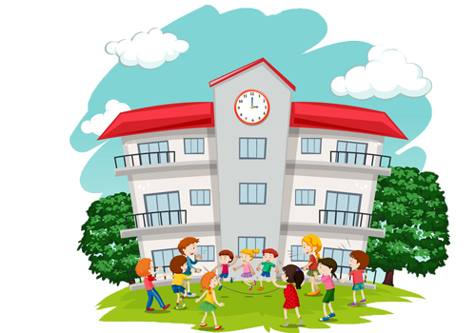
Психологическая готовность – это необходимый и достаточный уровень психического развития ребенка для начала освоения школьной учебной программы в условиях обучения в группе сверстников.
Психологическая готовность к школе возникает у детей не сама по себе, а образуется постепенно:
В играх;
В труде;
В общении со взрослыми и сверстниками;
В процессе формирования традиционных школьных навыков (письма, счета, чтения)

Slide 5

Психологически не готовый к школе ребенок
1
Не может сосредоточиться на уроке, часто отвлекается
Тяготеет к шаблонным действиям и решениям
2
Испытывает затруднения в общении со взрослыми и сверстниками по поводу учебных задач
Не может включиться в общий режим работы группы (класса)
3
4
Проявляет мало инициативы
5

Slide 6
Что включает в себя подготовка к школе?
Готовность к школе
Физиологическая готовность
Психологическая готовность

Slide 7
Психологическая готовность ребёнка к школе
Личностно-социальная готовность
Составляющие психологической готовности
Интеллектуальная готовность
Мотивационная готовность
Эмоционально-волевая готовность

Slide 8
Личностнаяи социальная готовность
Желание быть школьником
Навыки общения
Эмоциональное здоровье
Самостоятельность
Самоорганизация

Slide 9
Интеллектуальный аспект готовности к школе
– это уровень развития познавательной сферы психики. Он затрагивает такие психические функции, как восприятие, внимание, память, мышление, речь.
Интеллектуальная готовность
Кругозор ребенка
Память (слуховая, зрительная)
Мышление
Зрительно-моторная координация
Развитие речи
Внимание
Внимание: важным показателем развития внимания является то, что в деятельности ребенка появляется действие по правилу – первый необходимый элемент произвольного внимания.
Вызывает тревогу ребенок 6-7 лет, который не в состоянии сосредоточиться на необходимой, но не интересной деятельности хотя бы 5-10 минут.
Память: для ребенка 6 – 7 лет должно быть по силам задание- запомнить 10 слов, не связанных по смыслу.
Мышление: совершенствуется наглядно-действенное мышление
(манипулирование предметами), улучшается наглядно-
образное мышление (манипулирование образами и
представлениями).
Например, дети этого возраста уже могут понять, что такое план комнаты. С помощью схематичного изображения
комнаты ребенок может найти спрятанную игрушку.

Slide 10
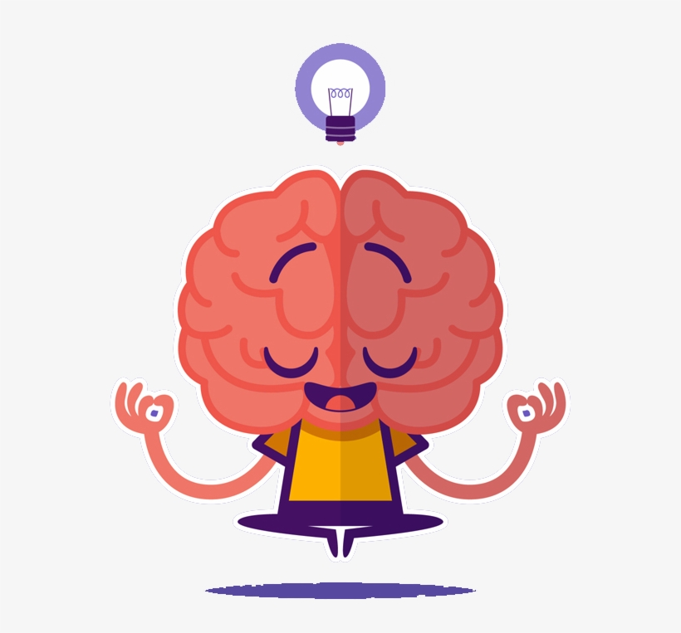
ЗАДАНИЯ НА РАЗВИТИЕ ПАМЯТИ
ИГРЫ:
«Чего не стало?» - на столе раскладываются 5-6 предметов, картинок, которые необходимо запомнить, затем убирается незаметно одна из них.
«Что изменилось?» - разложить 4-6 картинок, нужно запомнить последовательность их расположения. Затем поменять их местами и ребенок показывает, что изменилось, и восстанавливает первоначальное расположение Ребенок называет, чего не стало.
ребенок запоминает 4 - 6 картинок, затем их узнают среди других 8 - 10 картинок.

Slide 11
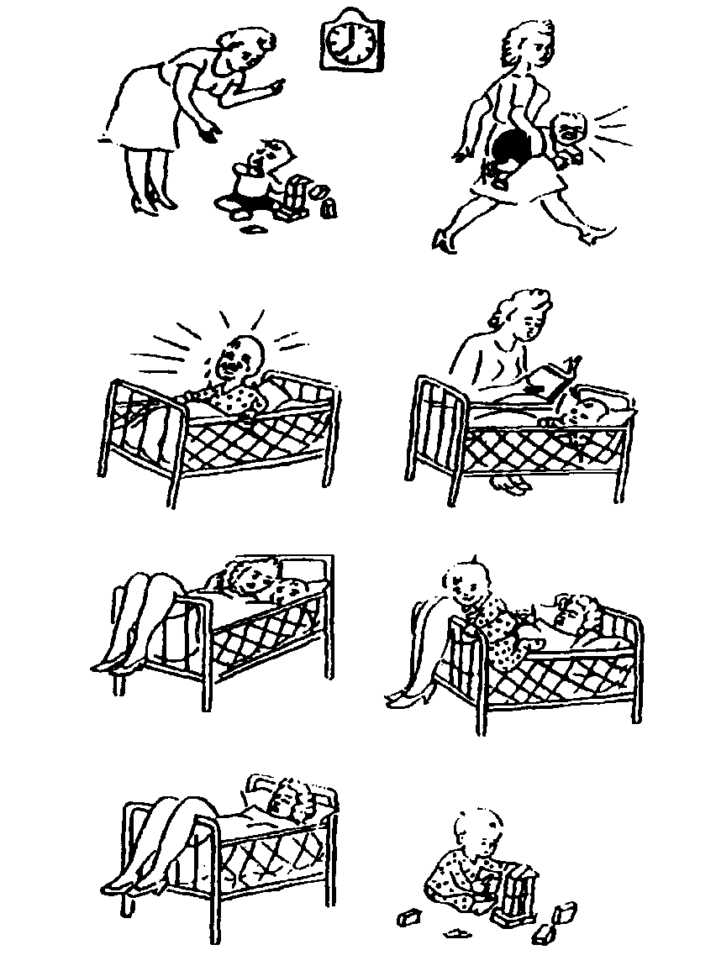
Игры для развития мышления
Конструирование
Сюжетно-ролевые игры, загадки, нелепицы,
«Говори наоборот»,
«Бывает - не бывает»
Речевые игры:
Чем похожи и чем отличаются муха и бабочка, вода и молоко, девочка и кукла, собака и кошка?
Найди закономерность – логические цепочки,
Найди 9 недостающую фигуру по 2-5 признакам,
Логические загадки и задачи
Последовательные картинки : составь по картинкам рассказ

Slide 12
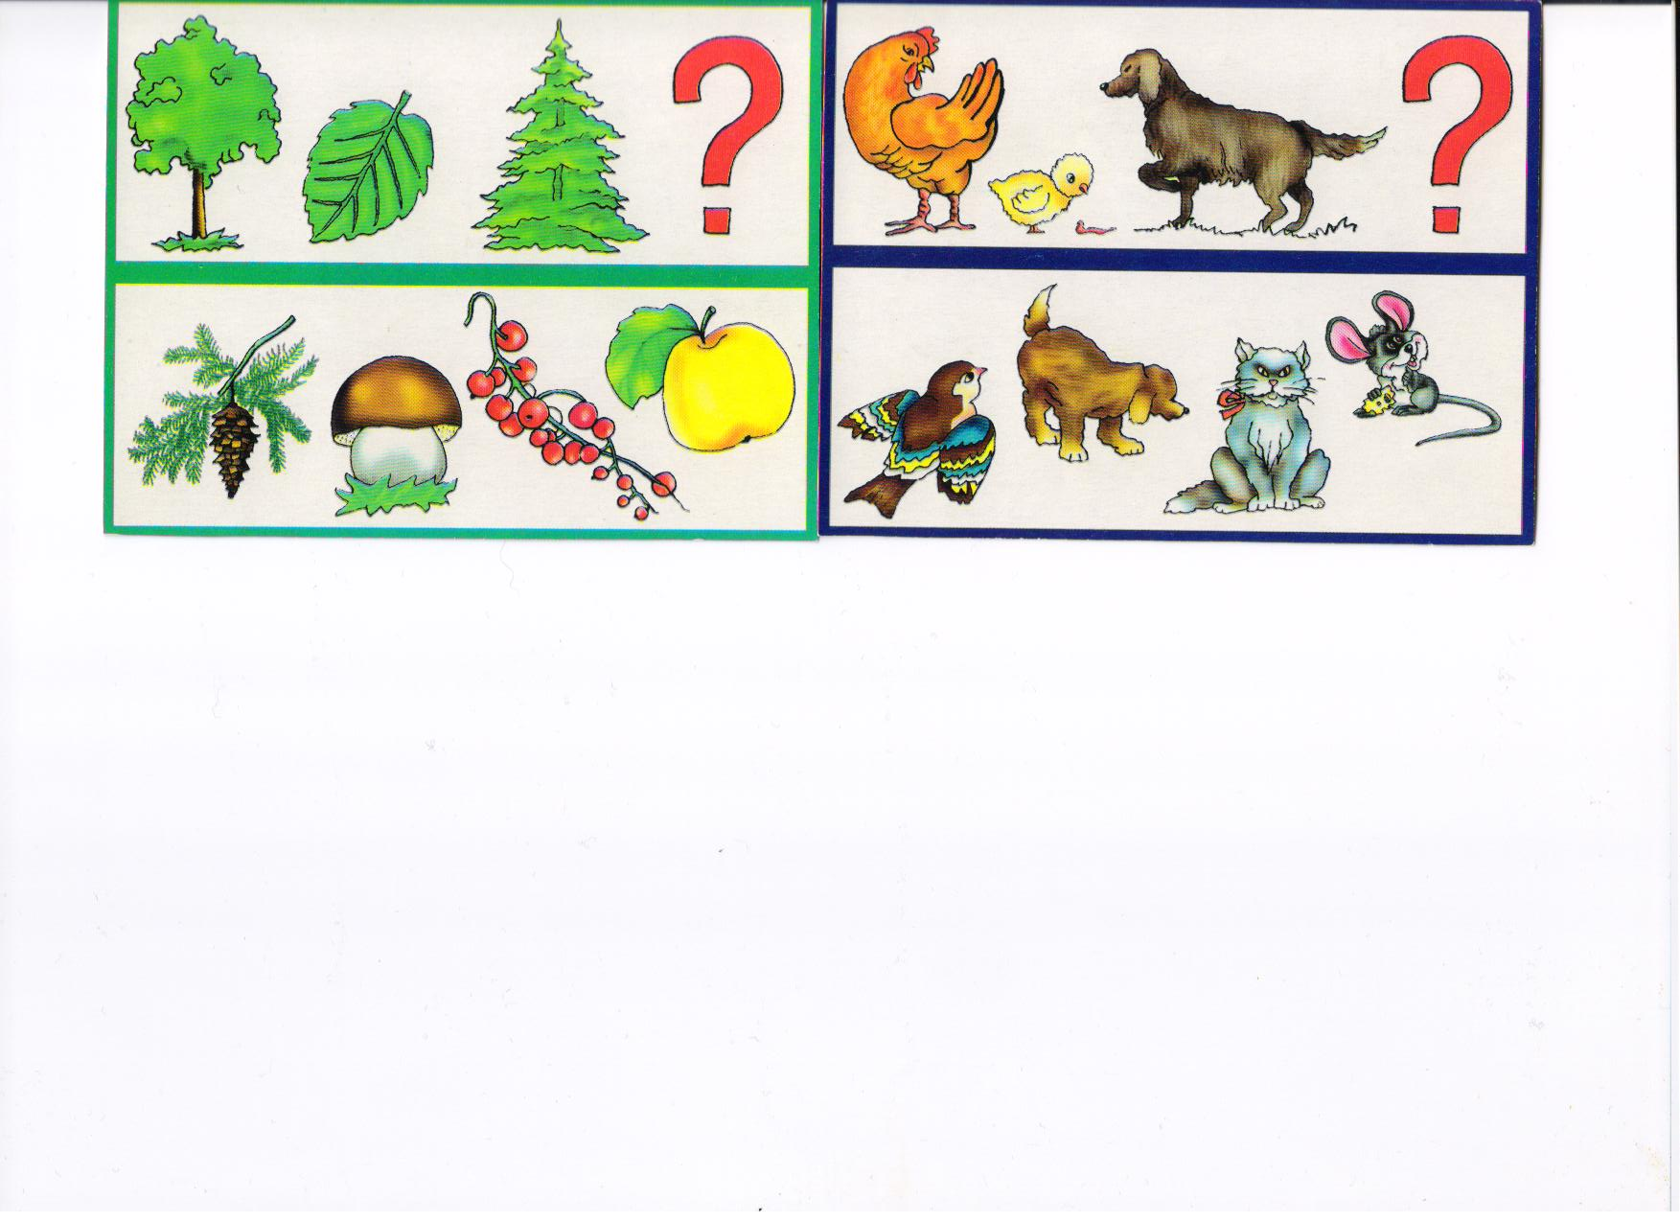
Слуховые аналогии
Человек – дом, лиса - …?
Стул – деревянный, гвоздь - …?
Посуда – мыть, бельё - …?
Пылесос – чистить, утюг - …?
Стул – сидеть, кровать - …?
День – солнце, ночь - …?
Стул – деревянный, мяч - …?
Логические концовки
Лимоны кислые, а сахар…
Если на улицах лужи, то...
Мы тепло одеваемся, потому что ...
Девочка заплакала, потому что…
Дети любят мороженое, потому что…

Slide 13
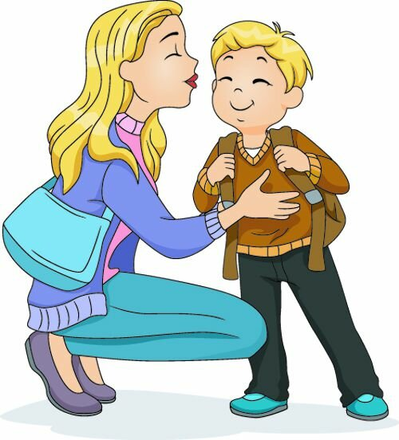
Мотивационная готовность: как развивать?
Читать вместе с ребенком книги о школе.
Просмотр фильмов о школе, телепередач о школьной жизни с последующим обсуждением.
Показ фотографий, грамот, связанных со школьными годами родителей.
Можно устроить малышу экскурсию по будущей школе, показав ему, где он будет учиться.
Рассказывать о своих школьных годах, вспоминайте смешные и поучительные случаи.
Игры в школу.
Рассказывать о школьных порядках.

Slide 14

Задайте себе вопросы:
Чувствует ли принятые в
обществе нормы общения?
Готов ли учитывать
интересы других детей или
коллективные интересы,
умеет ли отстаивать свое
мнение?
Умеет ли ребенок
общаться с детьми?
Проявляет ли
инициативу в общении
или ждет, когда его
позовут другие ребята?
Чувствует ли разницу в
общении с детьми,
учителями и другими
взрослыми,
родителями?

Slide 15
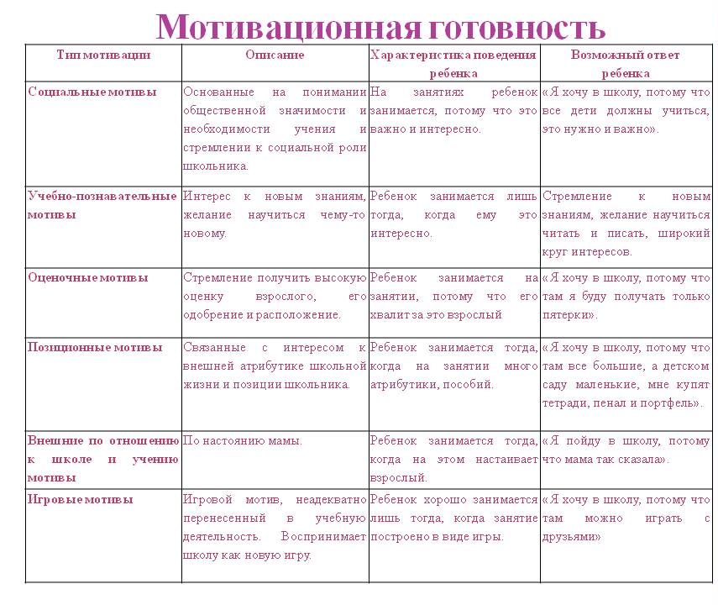

Slide 16
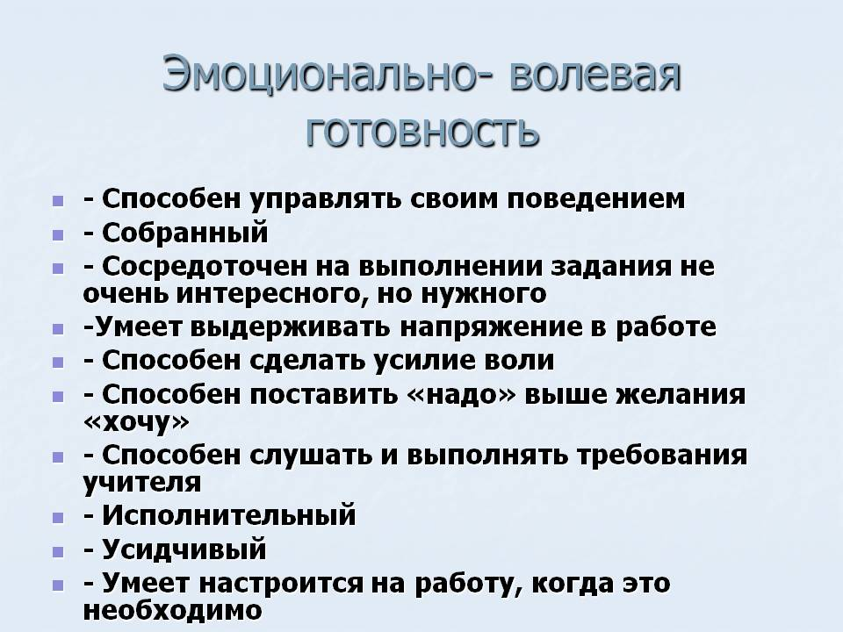

ЭМОЦИОНАЛЬНО-ВОЛЕВАЯ ГОТОВНОСТЬ

Slide 17
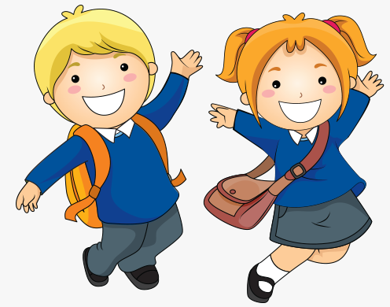
Психологически подготовленный к школе ребенок
1
2
Готов к общению и взаимодействию как со взрослыми, так и со сверстниками
Имеет желание идти в школу, вызванное учебными мотивами
3
3
Умеет контролировать эмоции и поведение
Имеет широкий кругозор, запас конкретных знаний, понимает основные закономерности
4

Slide 18
Умения будущего первоклассника
Самый главный показатель готовности к школе – умение ребенка принять инструкцию, услышать и понять, что от него хотят. А инструкция – это любое задание, любая просьба к ребенку. Если вы попросили ребенка что-то сделать, но он не слышит просьбу или слышит только ее часть, значит, он пока не умеет воспринимать инструкцию.
Второй показатель: умеет ли ребенок элементарно спланировать свою работу. Попросите его сложить мозаику по рисунку и посмотрите внимательно, как он это сделает: просто так будет брать фигурки или положит перед собой рисунок, отберет нужные цвета, нужные фигурки? Какое-то элементарное планирование есть? Если нет, то учиться ему будет очень трудно.
Третий показатель – умение исправлять то, что он делает неправильно. Если ребенок сделал задание кое-как и результат его не интересует, значит, этого компонента деятельности нет.
Четвертый показатель – умение ребенка принимать помощь. Умеет ли он попросить помощь, умеет ли он сказать «я не понял», «я не знаю»? До тех пор, пока ребенок не умеет всего этого, ему будет очень сложно учиться…

Slide 19
Готовы ли родители к школе?
Да, если готовы…
Жертвовать своим личным временем
и некоторыми привычками
Не сравнивать своего
ребёнка с другими
Сдерживать свои эмоции, не кричать,
не обижать, не унижать.
Не наказывать без причины.
Быть щедрым на похвалу за достигнутые успехи,
всегда встречать ребёнка из школы с улыбкой

